Slide 1
Zarządzanie projektami
gawęda ;]
Marek Sternal

Slide 2
O czym będzie?
Dlaczego w ogóle zarządzać?
Metody zarządzania projektami:
kaskadowe
ekstremalne
zwinne
Przemyślenia

Slide 3
Cele
koszt
czas
zakres

Slide 4
... bo projekty upadają
idea rozwiązanie
przykłady?

Slide 5
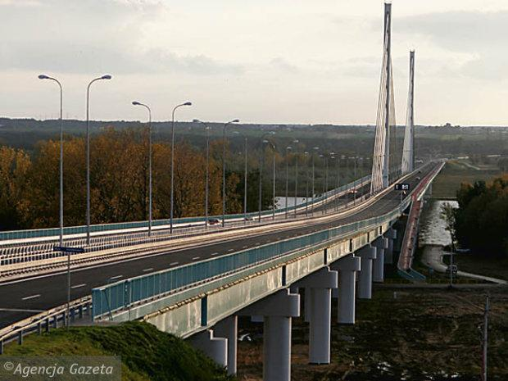
Most w Płocku

Slide 6
Prawo Parkinsona
zasoby
czas

Slide 7
Prawo Parkinsona
zasoby
czas

Slide 8
malejąca krzywa motywacji
zasada Pareto (Włoch)
za małe rezerwy
DRY
KISS

Slide 9
Model kaskadowy
Analiza
Projektowanie
Implementacja
Testy
Ewaluacja

Slide 10
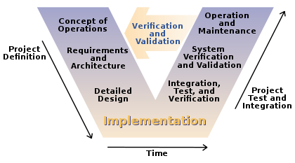
Model V

Slide 11
Metody ekstremalne
praca w parach
(rewizja kodu)
testy jednostkowe

Slide 12
Metody zwinne
Manifest Zwinnego Tworzenia Oprogramowania
http://agilemanifesto.org/iso/pl/

Slide 13
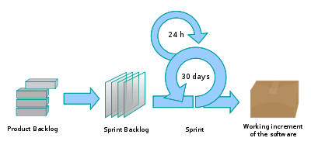
Scrum
The Chicken and the Pig

Slide 14
Test driven development
wady, zalety

Slide 15
Error driven development
Worse is Better (right now > right way)

Slide 16
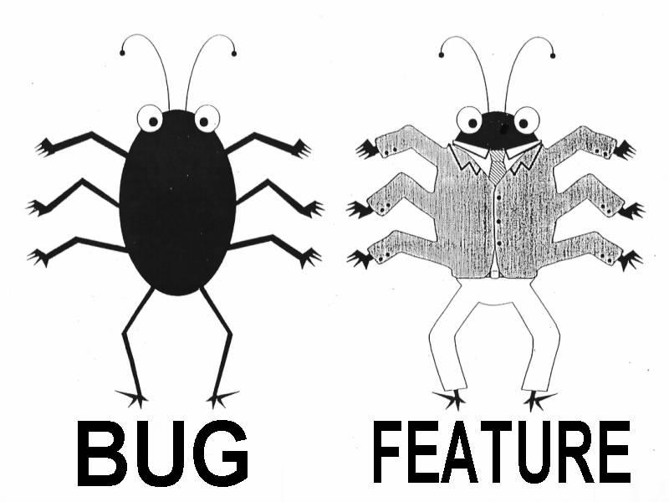
Feature Driven Development

Slide 17
Dynamic systems development method
RAD
MoSCoW

Slide 18
Lean software development
http://pl.wikipedia.org/wiki/Lean_Software_Development

